Slide 1
Vollversammlung der deutschen CERN-Mitarbeitenden
DAC Komitee
KET Wahl 2021
Umtausch deutscher Führerscheine
Bundestagswahl
Statistik der deutschen CERN-Mitarbeitenden
Gentner-Programm, Baden-Württemberg-Programm
Anzahl der deutschen Bewerbungen
Working Group for Germany as under-represented country

Slide 2
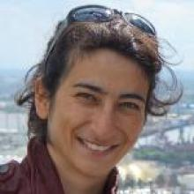
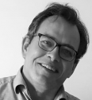
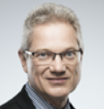
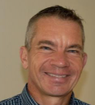

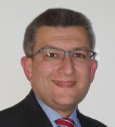
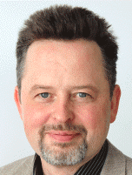
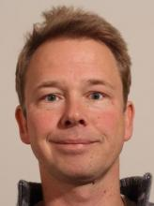
DAC Komitee
DAC vertritt die deutschen Staff, Fellows und Doctoral Students am CERN
    betreibt regelmäßigen Austausch mit den deutschen Vertretern im Council
    veranstaltet regelmäßige Plenartreffen der deutschen CERN-Mitarbeitenden mit den deutschen Vertretern im Council
    Ansprechpartner für
      Vertreter von Universitäten, Wissenschaft, Politik, Wirtschaft, Behörden und Medien, insbesondere aus Deutschland
      deutsche Vertretungen, Einrichtungen und Gruppierungen im Raum Genf
      das CERN-Management
6 gewählte Mitglieder (Wahlperiode 2 Jahre, letzte DAC Wahl im Mai 2020)
    Babette Döbrich
    Benedikt Hegner
    Frank Zimmermann
    Klaus Hanke
    Michael Hauschild (Sprecher)
    Sascha Marc Schmeling
2 ex-officio Mitglieder (CERN Vertreter in deutschen Komitees)
    Markus Elsing (Komitee für Elementarteilchenphysik KET)
    Michaela Schaumann bis 30. Juni, Frank Tecker ab 1. Juli (Komitee für Beschleunigerphysik KfB)

Slide 3
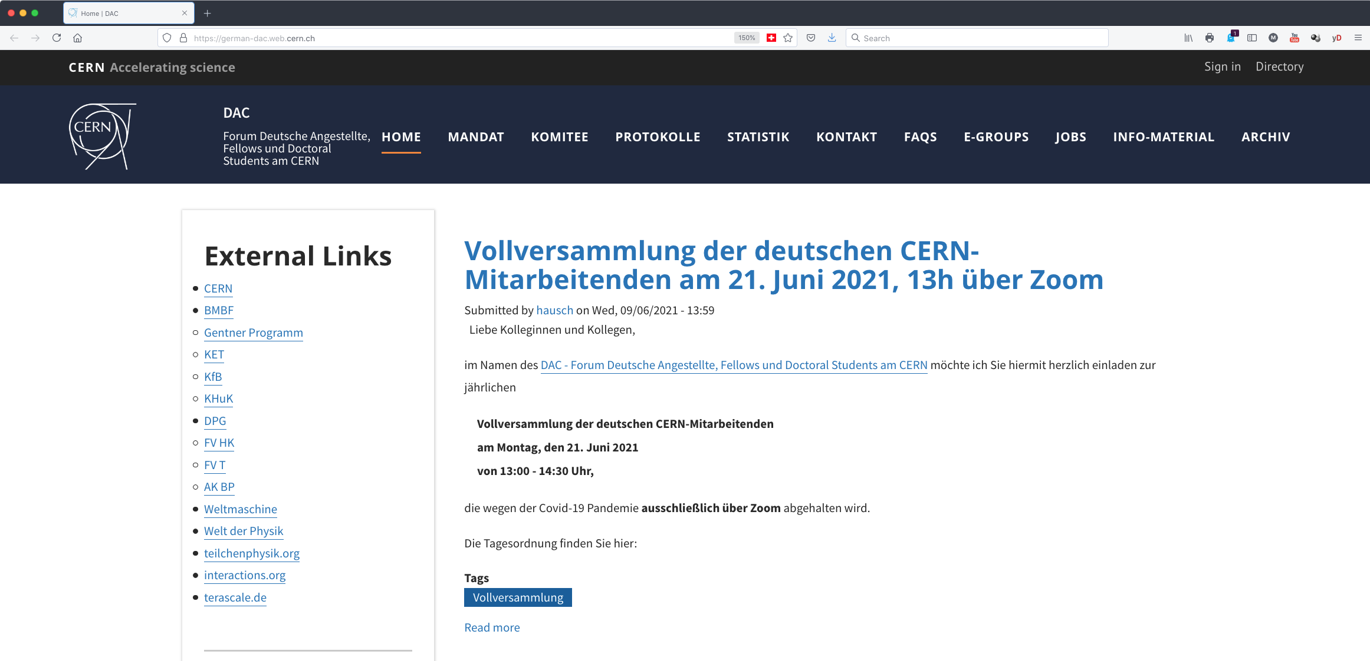
DAC Website
DAC Website (https://german-dac.web.cern.ch/)
  aktuelle News, Statistiken, FAQs, e-groups, Info-Material + mehr

Slide 4
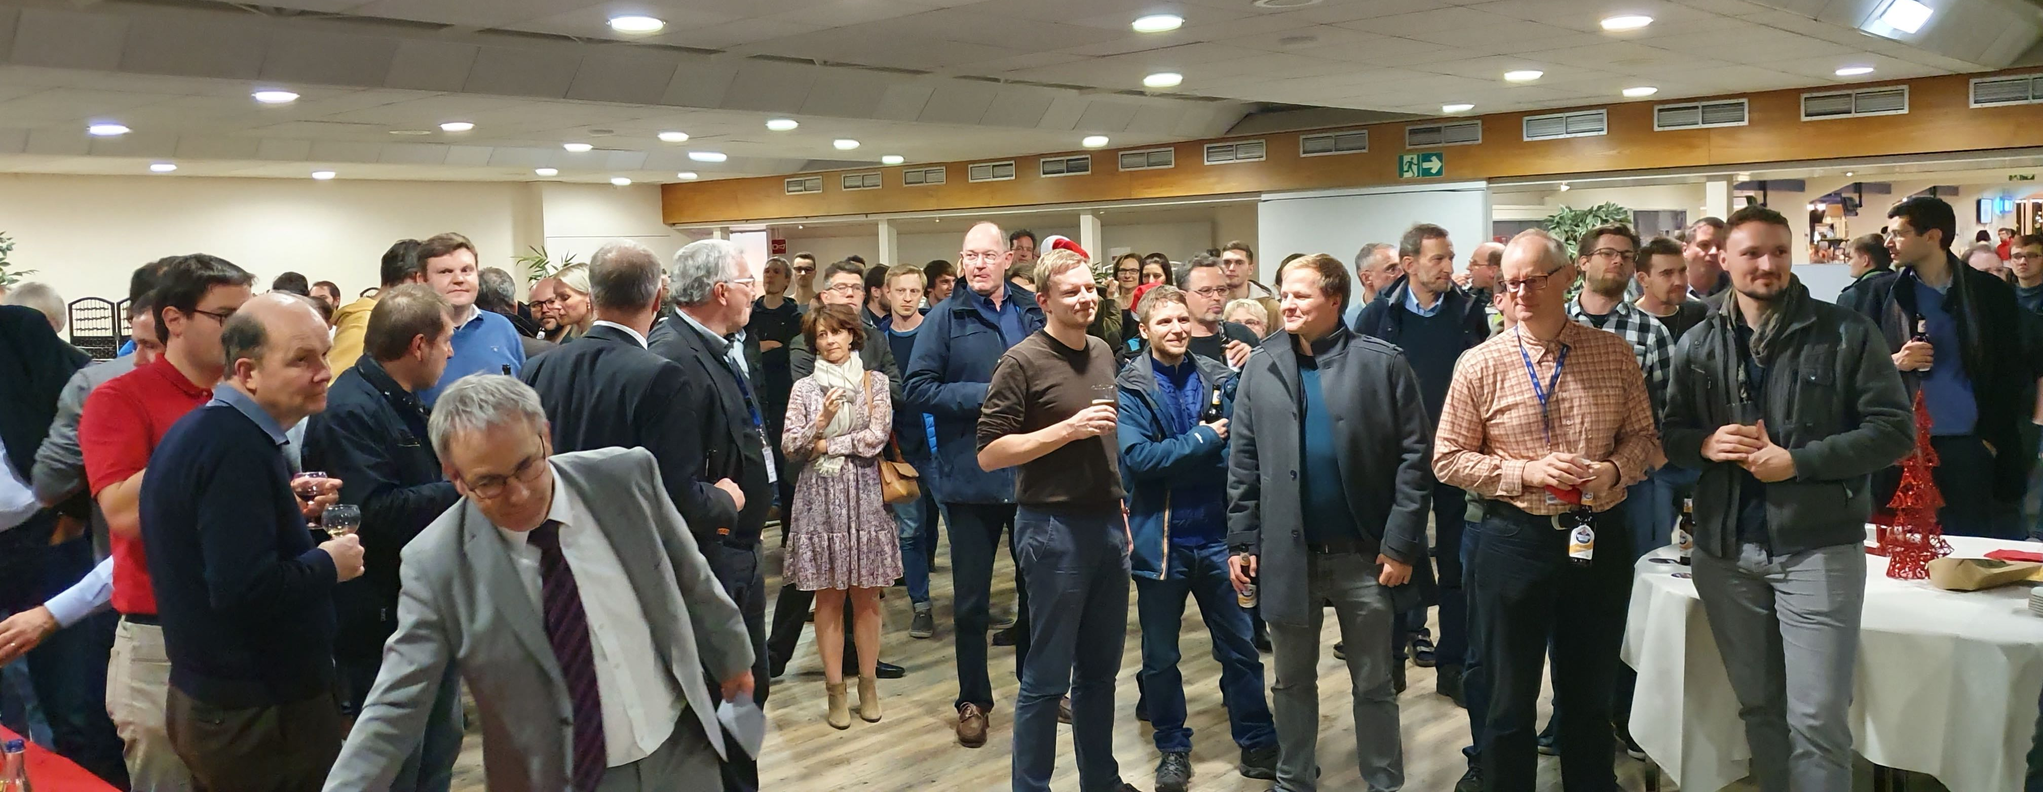
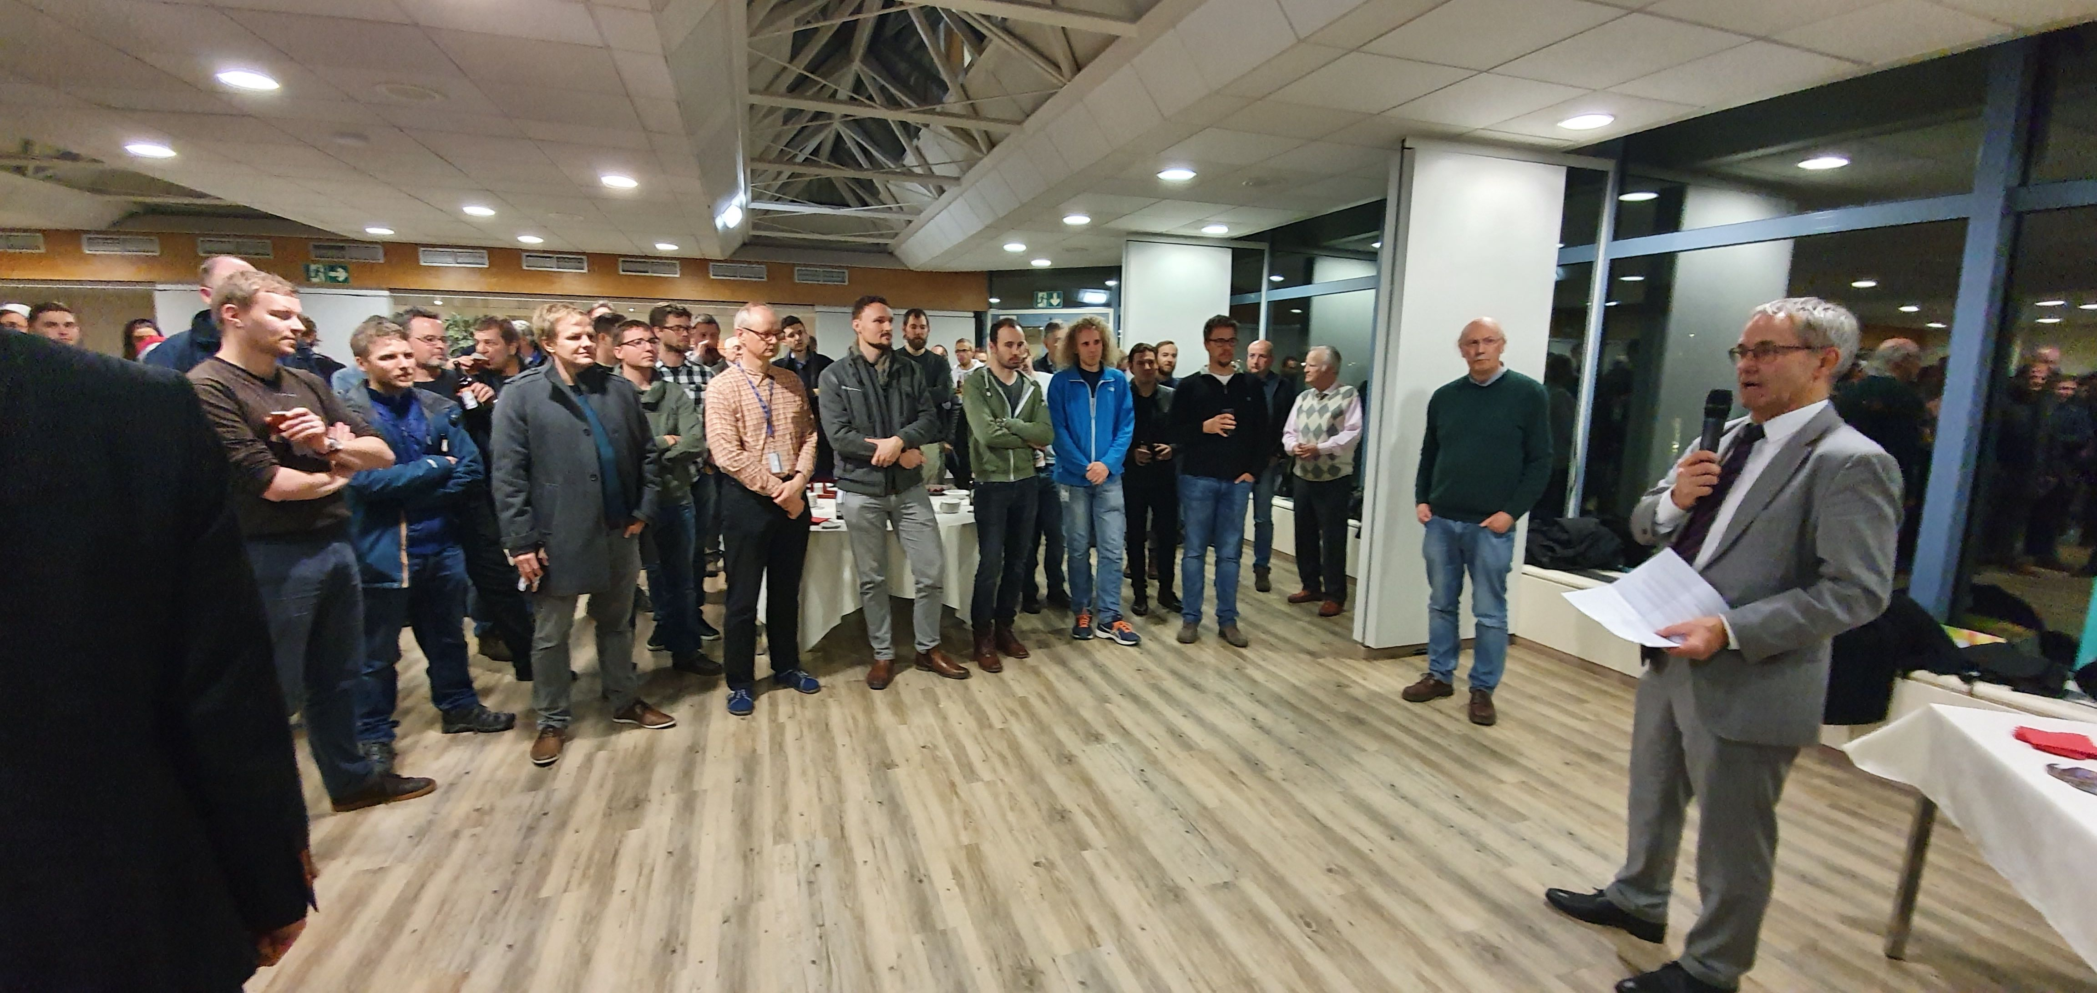
DAC Veranstaltungen
Vollversammlung der deutschen CERN Mitarbeitenden (Juni)
  mit deutschen Vertretern im Council
    Volkmar Dietz / BMBF (Leiter der deutschen Delegation)
    Martin Thomé / BMBF (bis März 2021: Thomas Roth)
    Klaus Desch / Univ. Bonn (bis Dezember 2020: Siggi Bethke / MPI Physik, München)
  wie schon 2020 nur per Video nach der Council Woche
Weihnachtsempfang des BMBF für deutsche CERN Mitarbeitende während Dezember Council Woche (vielen Dank an das BMBF!)
  letztmals 2019: ca. 180 Teilnehmende insgesamt (bis zu 150 gleichzeitig), viele junge Mitarbeitende
  leider kein Weihnachtsempfang 2020
  2021 wieder möglich(???)

Slide 5
KET Wahl 2021
KET (Komitee für Elementarteilchenphysik): Vertretung der deutschen Teilchenphysikerinnen und Teilchenphysiker
  9 gewählte Mitglieder / Wahlkreise (Mandatsdauer: 3 Jahre)
    5 geographische Wahlkreise für Experimentalphysiker (Nord, Mitte, West, Südost, Südwest)
    2 geographische Wahlkreise für Theorie (Nord, Süd)
      CERN Theorie ist Teil des Wahlkreises Theorie Süd
    2 Forschungszentren: DESY, CERN (ohne Theorie)
      derzeitiger CERN Vertreter im KET: Markus Elsing (EP-ADP)
  weitere ex-officio Mitglieder und permanente Gäste (Vertreter anderer Komitees)
Neuwahl im Herbst 2021
  Markus Elsing kann nach 2 Amtszeiten nicht mehr kandidieren
→ NEUE KANDIDIERENDE gesucht!!!
  Kandidaturen → Markus Elsing (Mitglied der Wahlkommission)
Besonderheit der KET Wahlordnung
  alle KET Wahlberechtigten können generell Kandidierende im eigenen und in allen anderen Wahlkreisen wählen!
    CERN Vertreter wird auch von Wahlberechtigten in ganz Deutschland (mit)gewählt
    CERN Wahlberechtigte können auch Kandidierende in ganz Deutschland wählen

Slide 6
KET Wahl 2021
Wahlberechtigt (Kriterien für CERN)
  Fellow oder Staff
  Deutsche Nationalität (1. oder 2. Nationalität)
  Professional Category 1, 2 oder 5A
  promoviert (aufgrund CERN personnel data base oder existierender PhD Thesis)
Liste der Wahlberechtigen wurde erstellt
  entspricht Mitgliedern der e-groups dhep-exp-cern und dhep-theo-cern am 17. Juni
Datenschutz erlaubt keine Weitergabe ohne Einwilligung
  alle Wahlberechtigten werden demnächst Mail zur Einwilligung erhalten
  “opt-in” über SharePoint survey
Durchführung der Wahl voraussichtlich im September
  elektronisches Wahlverfahren
Konstituierung des neuen KET im November
  KET Jahresversammlung Bad Honnef 25./26. November 2021

Slide 7
Bundestagswahl am 26. September
Eintragung ins Wählerverzeichnis ohne deutschen Wohnsitz
  Informationen und Antrag
    https://www.bundeswahlleiter.de/bundestagswahlen/2021/informationen-waehler/deutsche-im-ausland.html
  Antrag muss an zuständige Gemeindebehörde des letzten deutschen Wohnsitzes geschickt werden (z.B. Wahlamt)
    Eingang bei der Behörde bis spätestens 5. September (21 Tage vor der Wahl)
Wahlberechtigung
  mindestens 3 Monate ununterbrochener Aufenthalt in Deutschland nach Vollendung des 14. Lebensjahrs
  Aufenthalt liegt nicht länger als 25 Jahre zurück
    ODER
  persönliche und unmittelbare Vertrautheit mit den politischen Verhältnissen in Deutschland und von ihnen betroffen (gesonderte Begründung erforderlich)
    CERN Anstellung genügt NICHT (keine Entsendung)
    Mögliche Gründe: regelmäßige Teilnahme an Wahlen; Immobilien- oder Kapitalbesitz in Deutschland; regelmäßige Besuche in Deutschland; Engagement in Verbänden, Parteien und sonstigen Organisationen

Slide 8
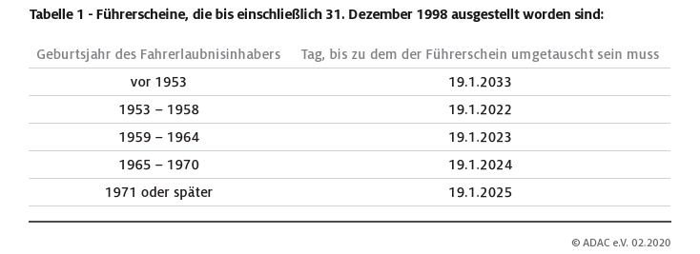
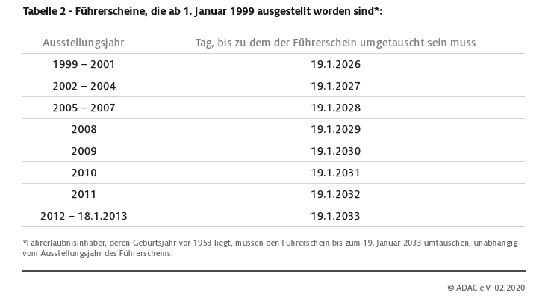
Umtausch deutscher Führerscheine
Alte deutsche Führerscheine (vor 19.1.2013 ausgestellt) müssen in den nächsten Jahren in neue EU-konforme Führerscheine umgetauscht werden
Fristen (siehe ADAC website)
Umtausch bei deutschem Wohnsitz
  Führerscheinstelle des Wohnorts
Umtausch ohne deutschen Wohnsitz
  mit Wohnsitz in EU/EWR → Umtausch in Führerschein des jeweiligen Landes
    bisher keine Verpflichtung zum Umtausch in Frankreich oder der Schweiz, wird aber nun notwendig
    Frankreich: https://www.service-public.fr/particuliers/vosdroits/F1758
    Schweiz: https://strassenverkehrsaemter.ch/

Slide 9
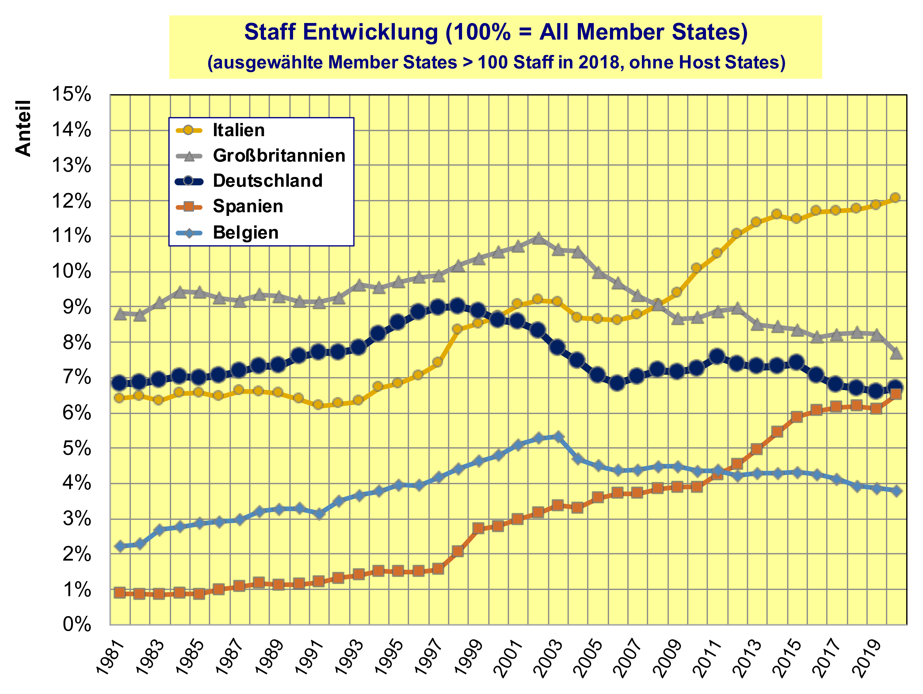
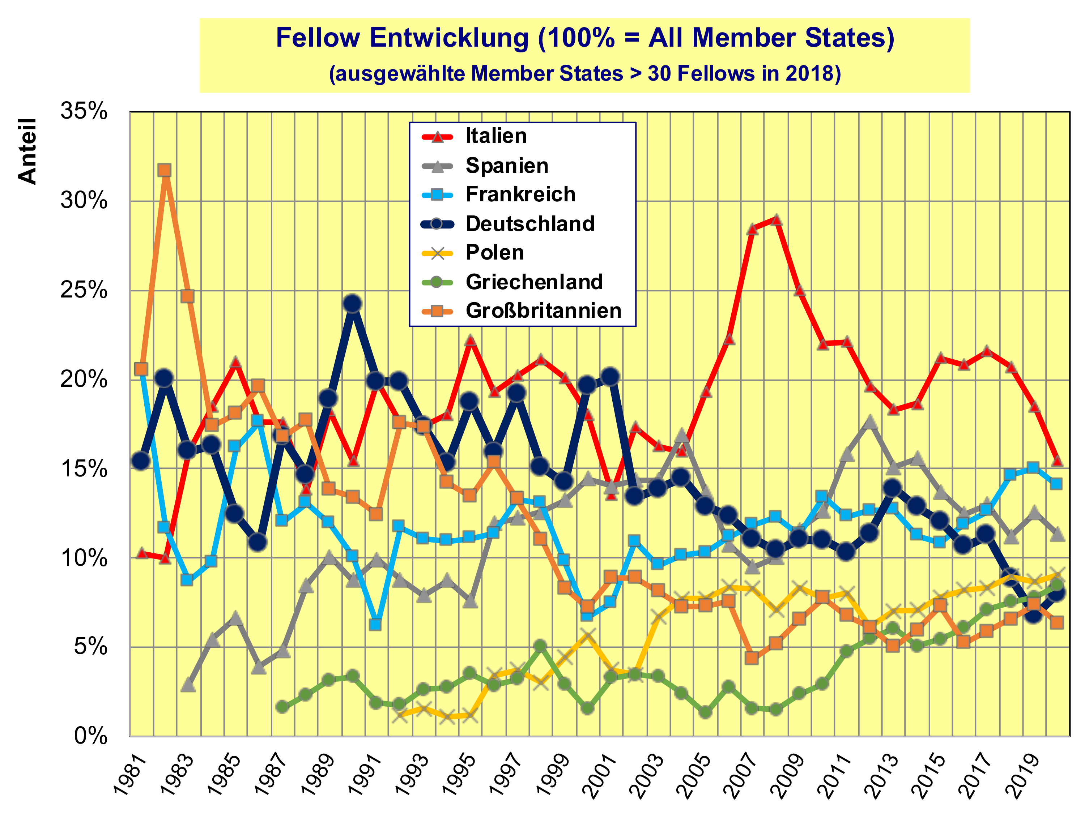
Anteil der deutschen Staff, Fellows I
Anteil der deutschen Staff seit Jahren stagnierend bei < 7%
  keine sichtbare Änderung des Trends
Seit 2018 auch Rückgang bei Fellows auf < 10% (2019: 6.8%)
  leichte Erholung in 2020: 8.0%
Zum Vergleich: Deutscher Anteil am CERN-Budget 2020 = 20.80%
6.7%
8.0%
Quelle: Annual Personnel Statistics Reports

Slide 10
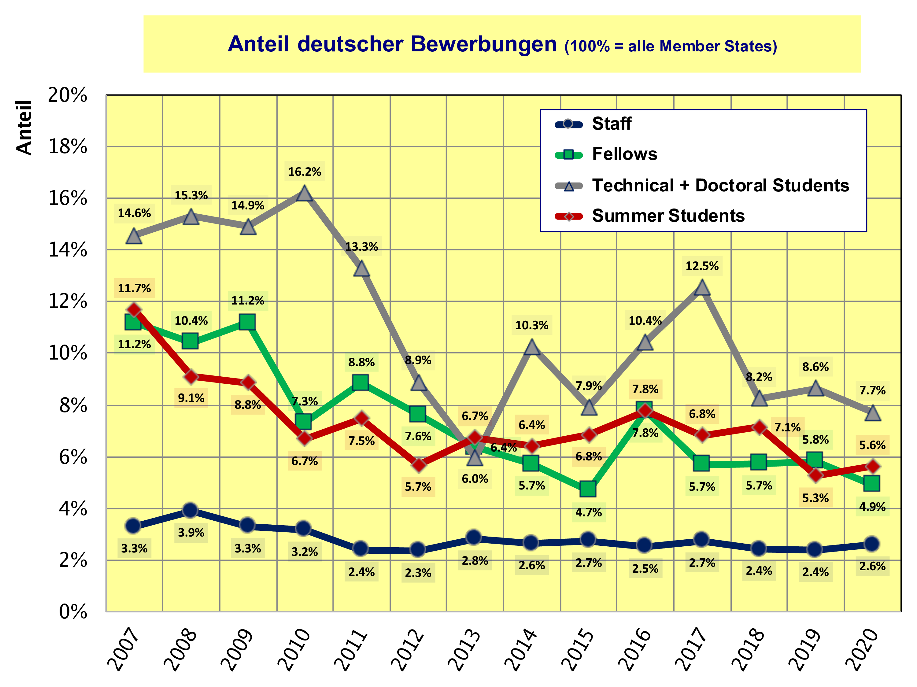
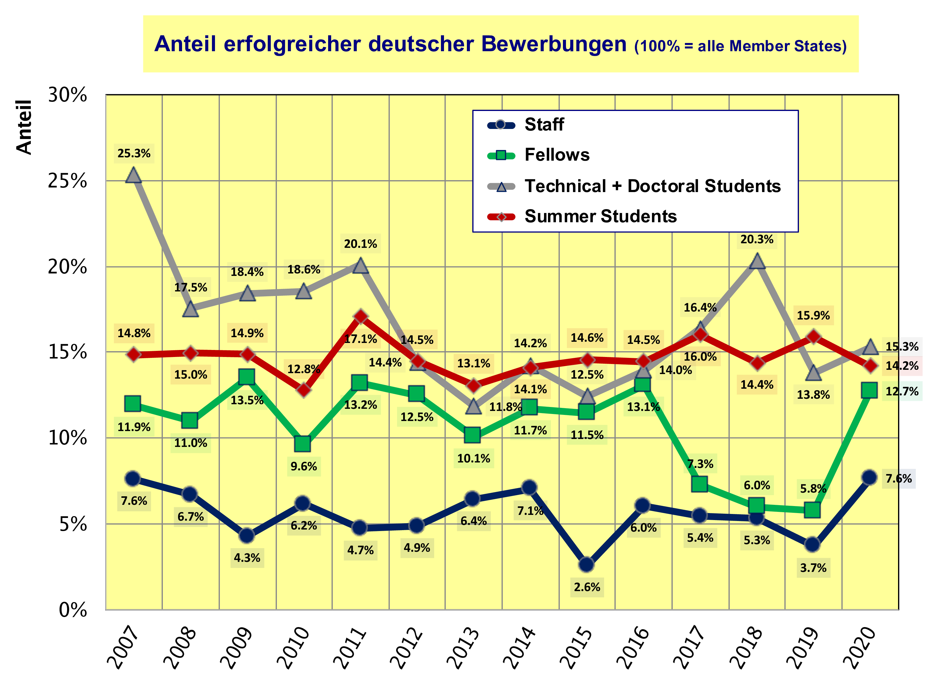
Anteil der deutschen Staff, Fellows II
Anzahl der deutschen Bewerbungen nach wie vor zuuu gering
  keine sichtbare Änderung des Trends (2020: 2.6%)
Anteil erfolgreicher deutscher Bewerbungen vergleichsweise hoch
  Einbruch bei erfolgreichen Fellow Bewerbungen 2017-19 korreliert mit geringem Fellow Anteil 2018/19
Quelle: Annual Personnel Statistics Reports
7.6%
2.6%

Slide 11
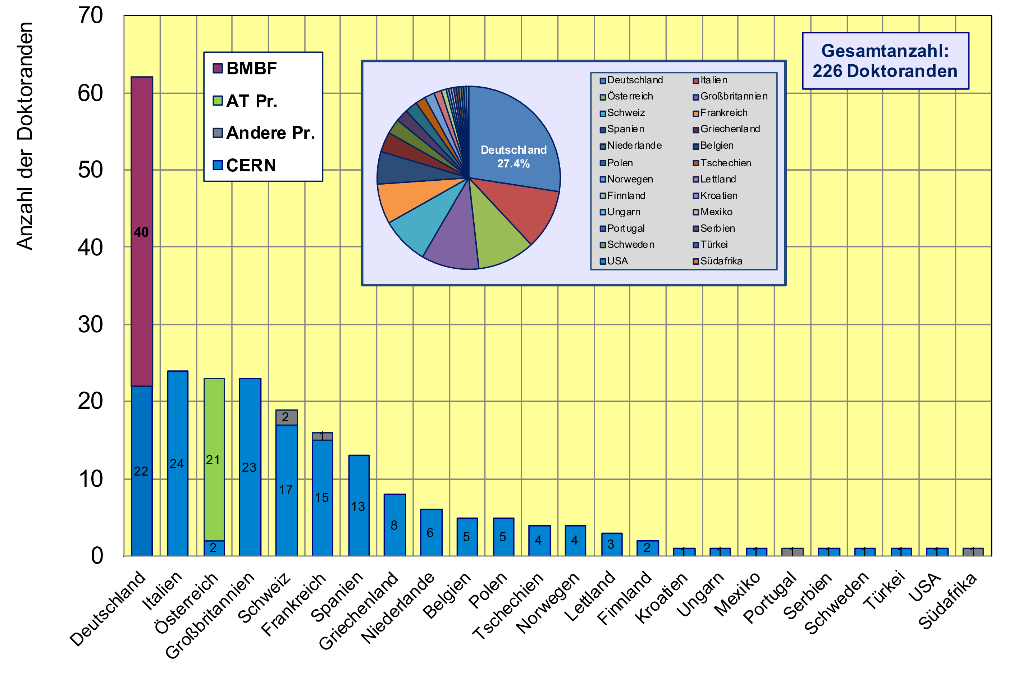
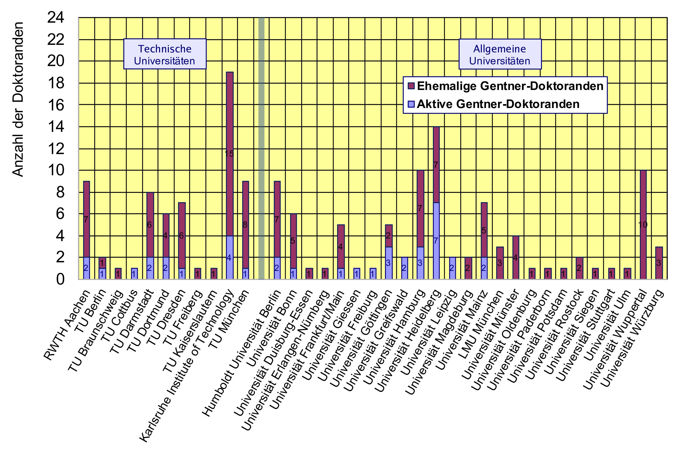
Status Gentner-Programm I
Derzeit 40 aktive Gentner-Doktorierende am CERN (Stand: Juni 2021)
  Frauenanteil 12/40 = 30% (Erholung nach nur 13% in 2018 → sehr wenige Bewerbungen von Frauen)
226 Doktorierende im gesamten CERN Doctoral Student Programme
  davon 62 Doktorierende an deutschen Universitäten (27.4%)
  davon 47 Doktorierende mit deutscher Nationalität (20.8%)
169 aktive + ehemalige Gentner-Doktorierende seit 2007
36 Universitäten, 12 Bundesländer
Länderverteilung der Heimat-Universitäten
aller technischen Doktorierenden am CERN
Heimat-Universitäten
der aktiven + ehemaligen Gentner-Doktorierenden

Slide 12
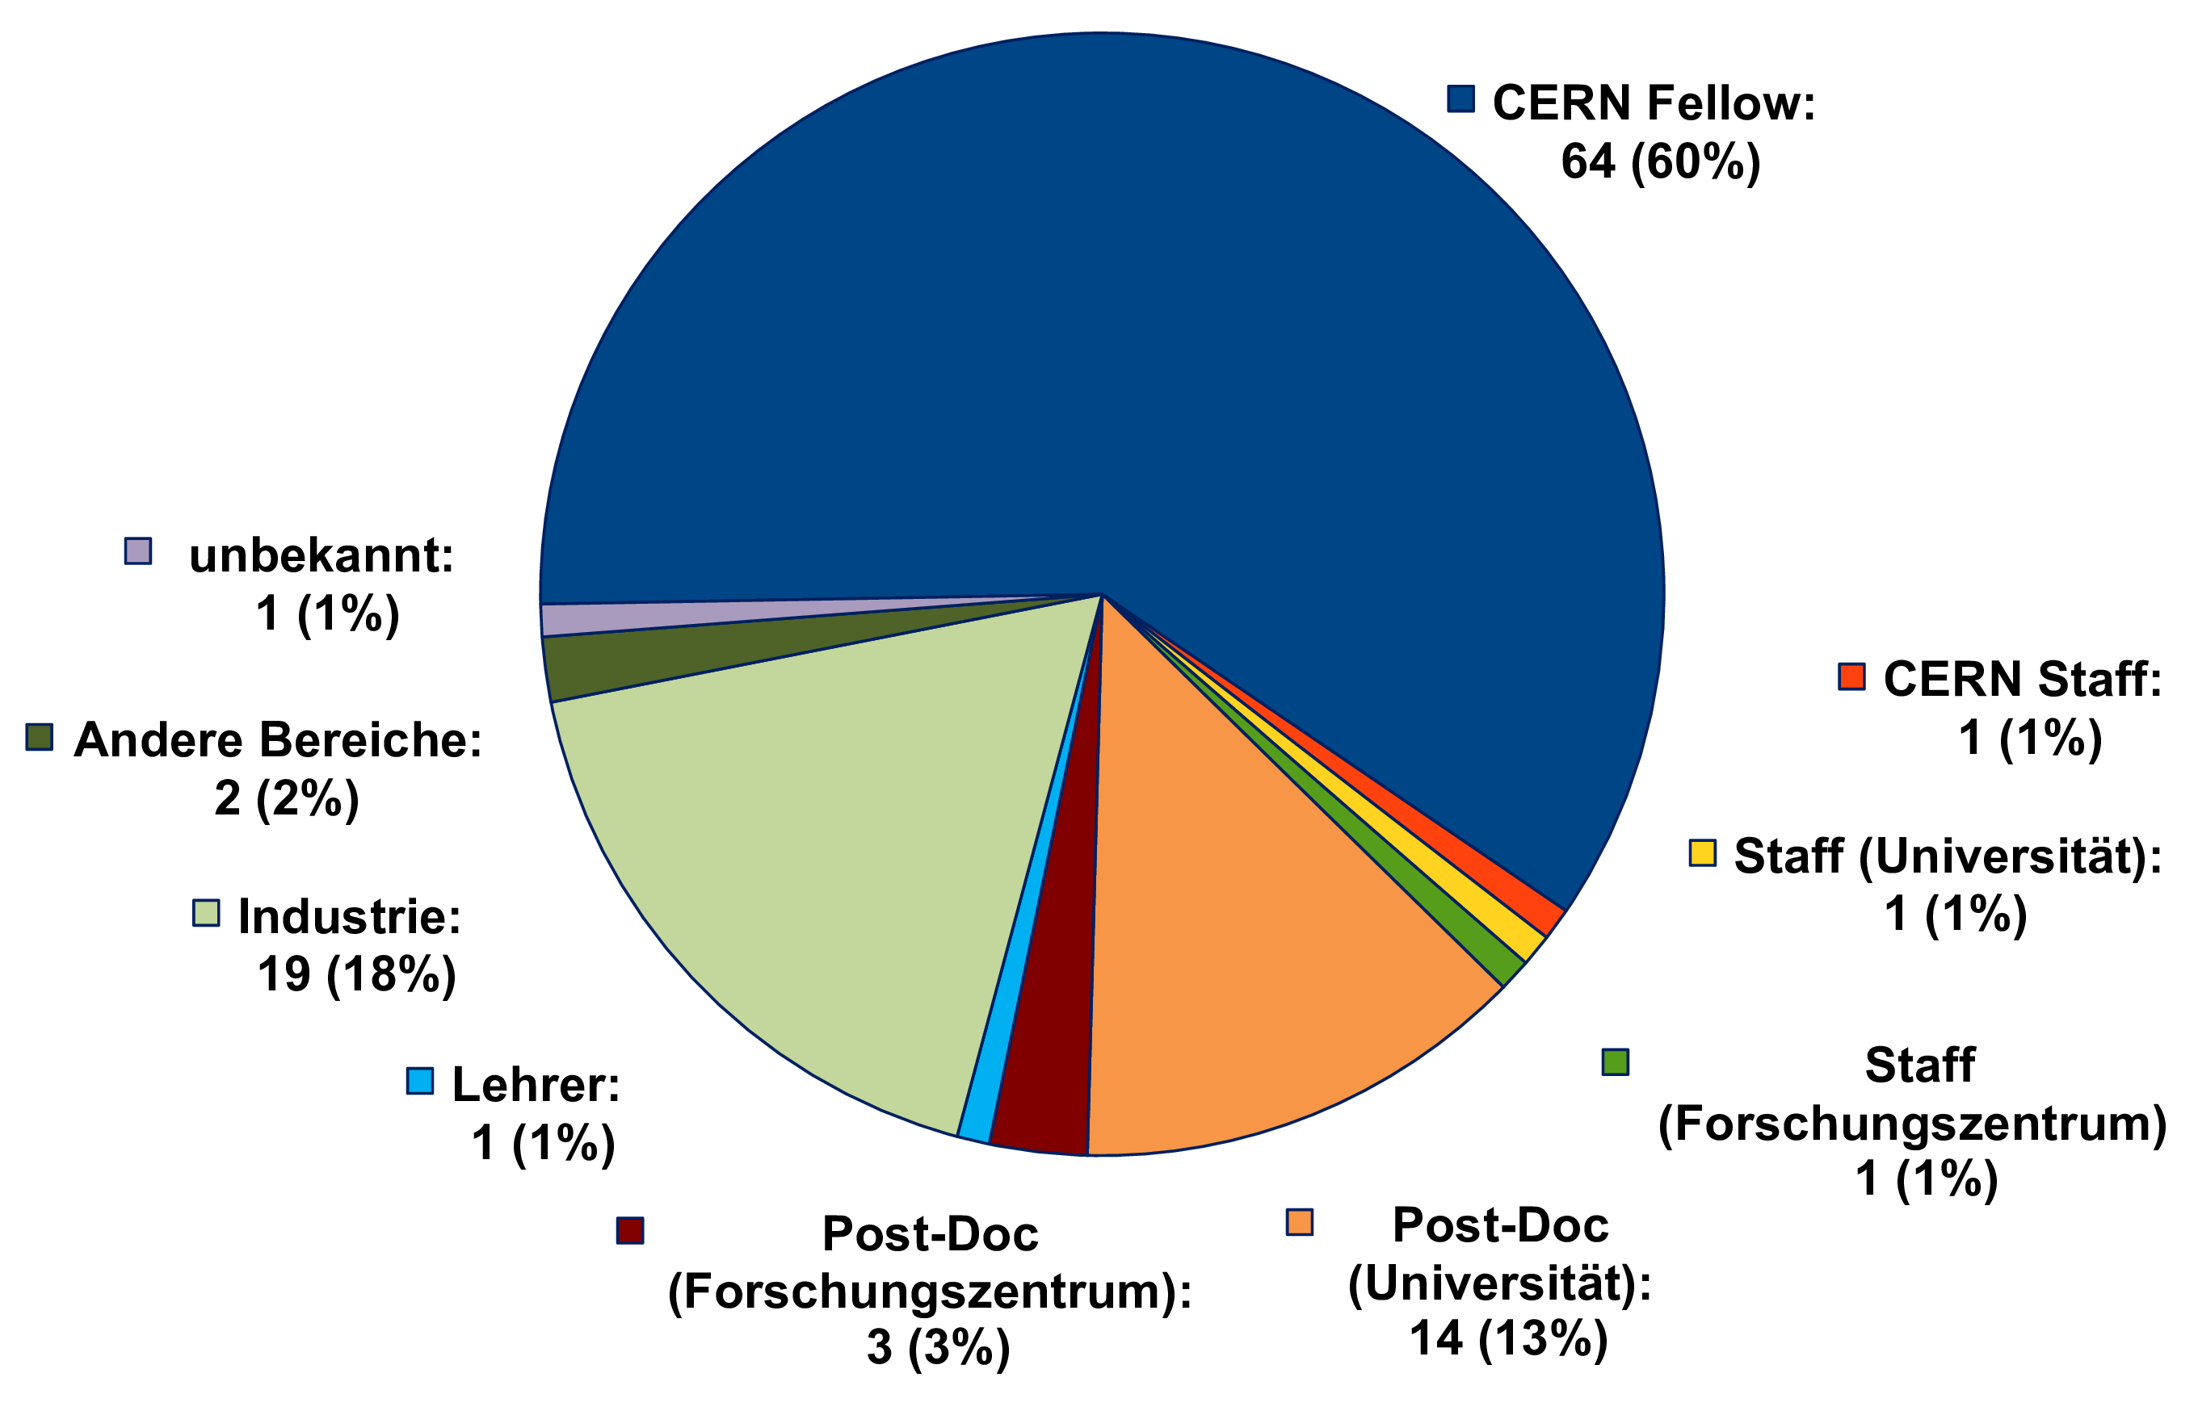
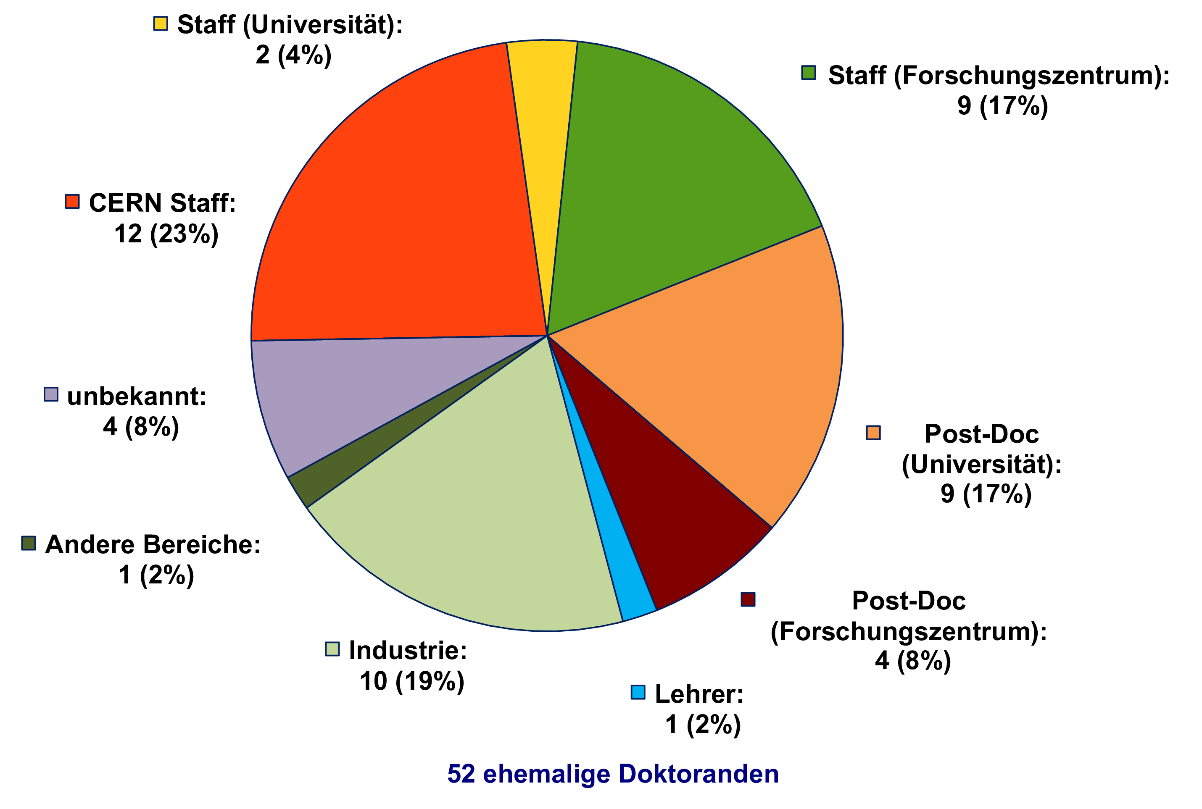
Status Gentner-Programm II
Bisher 87 abgeschlossene Promotionen
    mittlere Promotionsdauer: 44 Monate, Physik-Promotionen in DE 2019 (DPG): 53 Monate
Verbleib ehemaliger Gentner-Doktorierender (107)
    61% der Doktorierenden erhalten eine Erstanstellung am CERN (Fellow, Staff)
    Verbleib nach Fellowship
      Akademischer Bereich: 69% (CERN Staff: 23%, Universität oder Forschungszentrum: 46%)
      Industrie: 19%
Verbleib ehemaliger Gentner-Doktorierender (Erstanstellung)
ohne Doktorierende in Übergangsphase (z.B. Kurzzeit-Verträge bis Promotion oder Fellowship)
Aktueller Verbleib ehemaliger Gentner Doktorierender nach CERN Fellowship

Slide 13
Status Gentner-Programm III
In 2020: 42 Bewerbungen aus Deutschland (2019: 30, 2018: 27)
  kein Rückgang der Bewerbungen aufgrund Covid-19
  typisch 13 Plätze für neue Gentner-Doktoranden pro Jahr
Covid-19 Auswirkungen
  verzögerter Start neuer Doktorierender in 2020 (bis zu 6 Monate)
  generelles Dienstreise-Verbot am CERN (gilt auch für Gentner)
    nur wenige Ausnahmen (Genehmigung durch Department Heads erforderlich)
    derzeit keine Reisen an die Heimat-Universitäten möglich
      werden normalerweise über Gentner Programm finanziert
  für alle CERN Doctoral Students: Verlängerung über 3 Jahre hinaus möglich bei Covid-19 bedingten Verzögerungen
    bis zu 6 Monate Verlängerung möglich (auf Antrag)
    Kosten der Verlängerung tragen CERN Departments/Gruppen
    Sonderprogramme wie Gentner Programm sollen nicht belastet werden
    bisher Verlängerung für 9 Gentner Doktorierende (jeweils 2 – 6 Monate)

Slide 14
Baden-Württemberg Programm für Technical Students
Existiert seit 2007
Teilnehmende Hochschulen in Baden-Württemberg
    Hochschulen Esslingen, Karlsruhe, Offenburg, Karlsruhe Institute of Technology (KIT)
Finanzierung von 3 Monaten CERN Aufenthalt
Breit gestreute Fachrichtungen im technischen Bereich
    Informatik, Maschinenbau, Elektrotechnik und Elektronik, + weitere Fachrichtungen
Koordinatorin: Christine Völlinger (SY-RF-BR)
Generelles Problem
  Technical Studentship am CERN wird nicht von allen Hochschulen als im Studienplan vorgesehenes Industriepraktikum anerkannt
  Ausnahmen für Forschungseinrichtungen sind vorgesehen, Ausnahme für CERN scheint nicht immer möglich
  Bewerbende sollten deswegen möglichst zu einem frühen Zeitpunkt auf diesen Umstand hingewiesen werden

Slide 15
Anzahl der deutschen Bewerbungen I
Wahrnehmung von CERN in Deutschland
  wird praktisch ausschließlich als Labor für Teilchenphysik-Forschung angesehen (z.B. Higgs-Entdeckung)
  Rolle des CERN als (Hoch-)Technologie-Labor mit Forschung und Entwicklung für Beschleuniger und Detektoren weitgehend unbekannt
Überwiegende Zahl der CERN Stellen (Staff, Fellows) und Studierenden-Programme liegt im Technologie-Bereich
  ist Studierenden an ingenieurswissenschaftlichen Hochschulen / Ingenieuren nicht jedoch bewusst
Weitere Hinderungsgründe
  Bereitschaft zum Auslandsaufenthalt im französisch-sprachigen Umfeld nicht immer gegeben
  Beschränkte Möglichkeiten für Partner*innen

Slide 16


Anzahl der deutschen Bewerbungen II
Seit 2017: Initiative zur Steigerung der Anzahl der deutschen Bewerbungen durch Werbemassnahmen mit HR Talent Aquisition group
  verstärkte Beteiligung an Job-Messen in DE, organisiert durch HR
    mit Untersetzer (aka „Bierdeckel“)
  Platzierung von CERN-Jobs und CERN-Info auf Karriere Portalen
      z.B. LinkedIn, XING (am meisten verbreitet in Deutschland)
      → jedoch als wenig effektiv erwiesen und zugleich kostenintensiv, wird nicht fortgeführt
  Werbevideo Technical Students (Christine Völlinger) Student’s Internship at CERN – Technical Student Program
  zusammenfassender einfacher Flyer auf Deutsch auf DAC Website Übersicht über die CERN Ausbildungs-Programme für Studierende und Hochschulabsolventinnen und –absolventen
Covid-19 bedingt nur wenige Jobmessen in 2020/21 (Herbst 2020)
ABER → Bisherige Massnahmen zeigen nur geringe Wirkung
Direkter Kontakt zu Studierenden in Deutschland ist vielversprechender
    Vorträge / Vorlesungen von deutschen CERN Mitarbeitenden aus Technologiebereichen in Deutschland, z.B. an früheren Heimathochschulen
    Wünschenswert: Freistellung und Reisekostenübernahme
      Unterstützung des CERN Management willkommen

Slide 17
DE Working Group
CERN unterhält jeweils Working Groups für einige „under-represented“ Member States
  „under-represented“ Member States
    zu geringer industrial return
    zu geringer Personalanteil
    + weitere Kriterien
  gemessen am Budgetanteil
NEU seit Dezember 2020
  Working Group für Deutschland as „under-represented“ Member State
    industrial return zufriedenstellend
    Personalanteil deutlich zu gering
  Working Group members
    CERN management + representatives
    deutsche Council Vertreter (Martin Thomé / BMBF, Klaus Desch / Universität Bonn)

